Slide 1
Kế hoạch số 40-KH/TU ngày 15/12/2025 của Tỉnh uỷ Cao Bằng thực hiện Nghị quyết số 72-NQ/TW ngày 09/9/2025 của Bộ Chính trị về một số giải pháp đột phá, tăng cường bảo vệ, chăm sóc và nâng cao sức khỏe Nhân dân

Slide 2
Bảo vệ, chăm sóc và nâng cao sức khỏe Nhân dân luôn được Đảng, Nhà nước đặc biệt quan tâm.
Tuy nhiên, công tác bảo vệ, chăm sóc và nâng cao sức khỏe Nhân dân còn những hạn chế, bất cập và khó khăn, thách thức: y tế dự phòng chưa đáp ứng đầy đủ yêu cầu phòng, chống dịch, bệnh, y tế cơ sở chưa cung cấp đầy đủ các dịch vụ chăm sóc sức khỏe ban đầu, chất lượng khám, chữa bệnh, khả năng tiếp cận dịch vụ y tế còn chênh lệch giữa các cấp chuyên môn, vùng, miền, địa phương. Công tác chăm sóc sức khỏe cho người yếu thế chưa được quan tâm đầy đủ, Nhân lực y tế ở một số địa phương, y tế cơ sở chưa đáp ứng yêu cầu cả về số lượng, trình độ, chất lượng; chưa có chế độ đãi ngộ đặc biệt tương xứng…

Slide 3
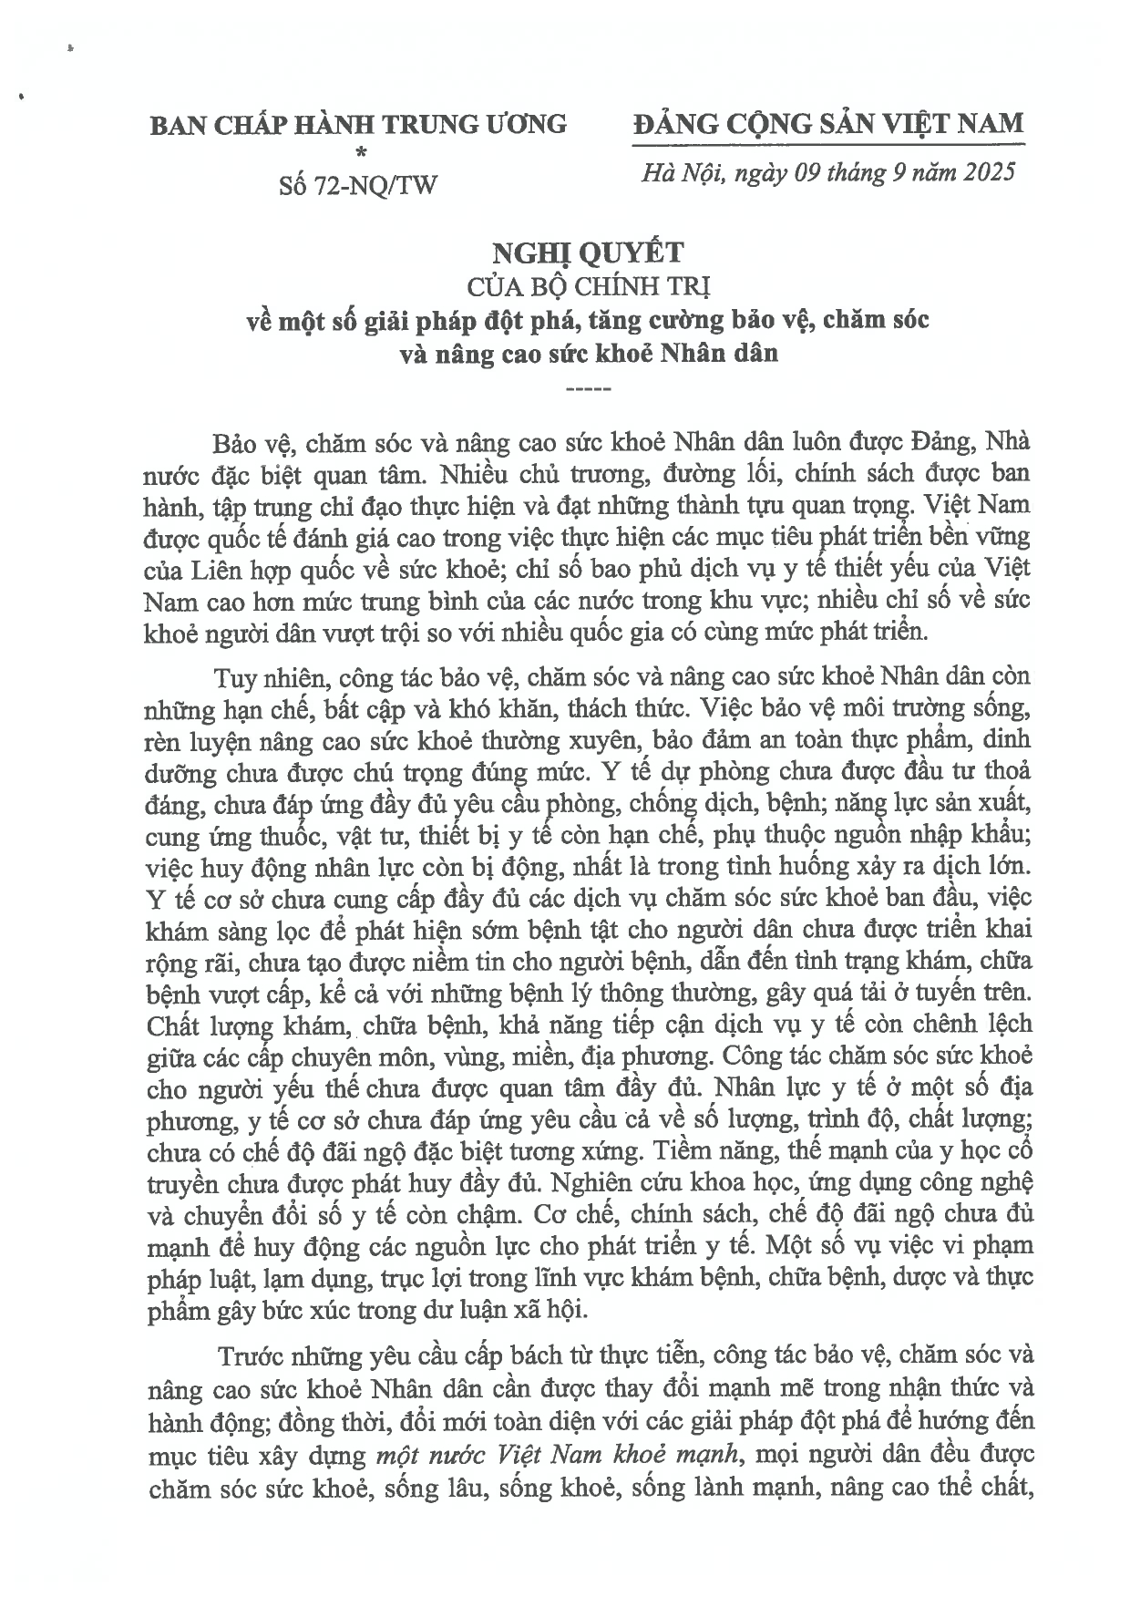
Trước những yêu cầu cấp bách từ thực tiễn, công tác bảo vệ, chăm sóc và nâng cao sức khỏe Nhân dân cần được thay đổi mạnh mẽ trong nhận thức và hành động; đồng thời, đổi mới toàn diện với các giải pháp đột phá để hướng đến mục tiêu xây dựng một nước Việt Nam khỏe mạnh, mọi người dân đều được chăm sóc sức khỏe, sống lâu, sống khỏe, sống lành mạnh, nâng cao thể chất, ý thức bảo vệ sức khỏe và chủ động phòng ngừa bệnh tật trong toàn xã hội, góp phần quan trọng thúc đẩy phát triển đất nước giàu mạnh, văn minh, thịnh vượng trong kỷ nguyên mới, ngày 09/9/2025 Bộ Chính trị đã ban hành Nghị quyết số 72-NQ/TW về một số giải pháp đột phá, tăng cường bảo vệ, chăm sóc và nâng cao sức khỏe Nhân dân

Slide 4
Quan điểm chỉ đạo của Nghị quyết số 72-NQ/TW: Sức khỏe là vốn quý nhất của con người, là nền tảng quan trọng nhất cho hạnh phúc của mọi người, cho sự tồn vong của dân tộc và sự phát triển thịnh vượng, bền vững của đất nước. Bảo vệ, chăm sóc và nâng cao sức khỏe Nhân dân là mục tiêu, là động lực, là nhiệm vụ chính trị hàng đầu, giữ vị trí ưu tiên trong các chiến lược, chính sách phát triển; là trách nhiệm của cả hệ thống chính trị, của toàn xã hội và mọi người dân.
Người dân là chủ thể trung tâm, được ưu tiên cao nhất trong xây dựng, thực hiện các chính sách tăng cường bảo vệ, chăm sóc và nâng cao sức khỏe thể chất, sức khỏe tinh thần, tầm vóc, tuổi thọ, số năm sống khỏe để phát triển toàn diện; được tiếp cận đầy đủ, công bằng, bình đẳng các dịch vụ y tế, trong đó quan tâm đặc biệt đến trẻ em, người nghèo, các đối tượng chính sách xã hội và bảo đảm bình đẳng giới.

Slide 5
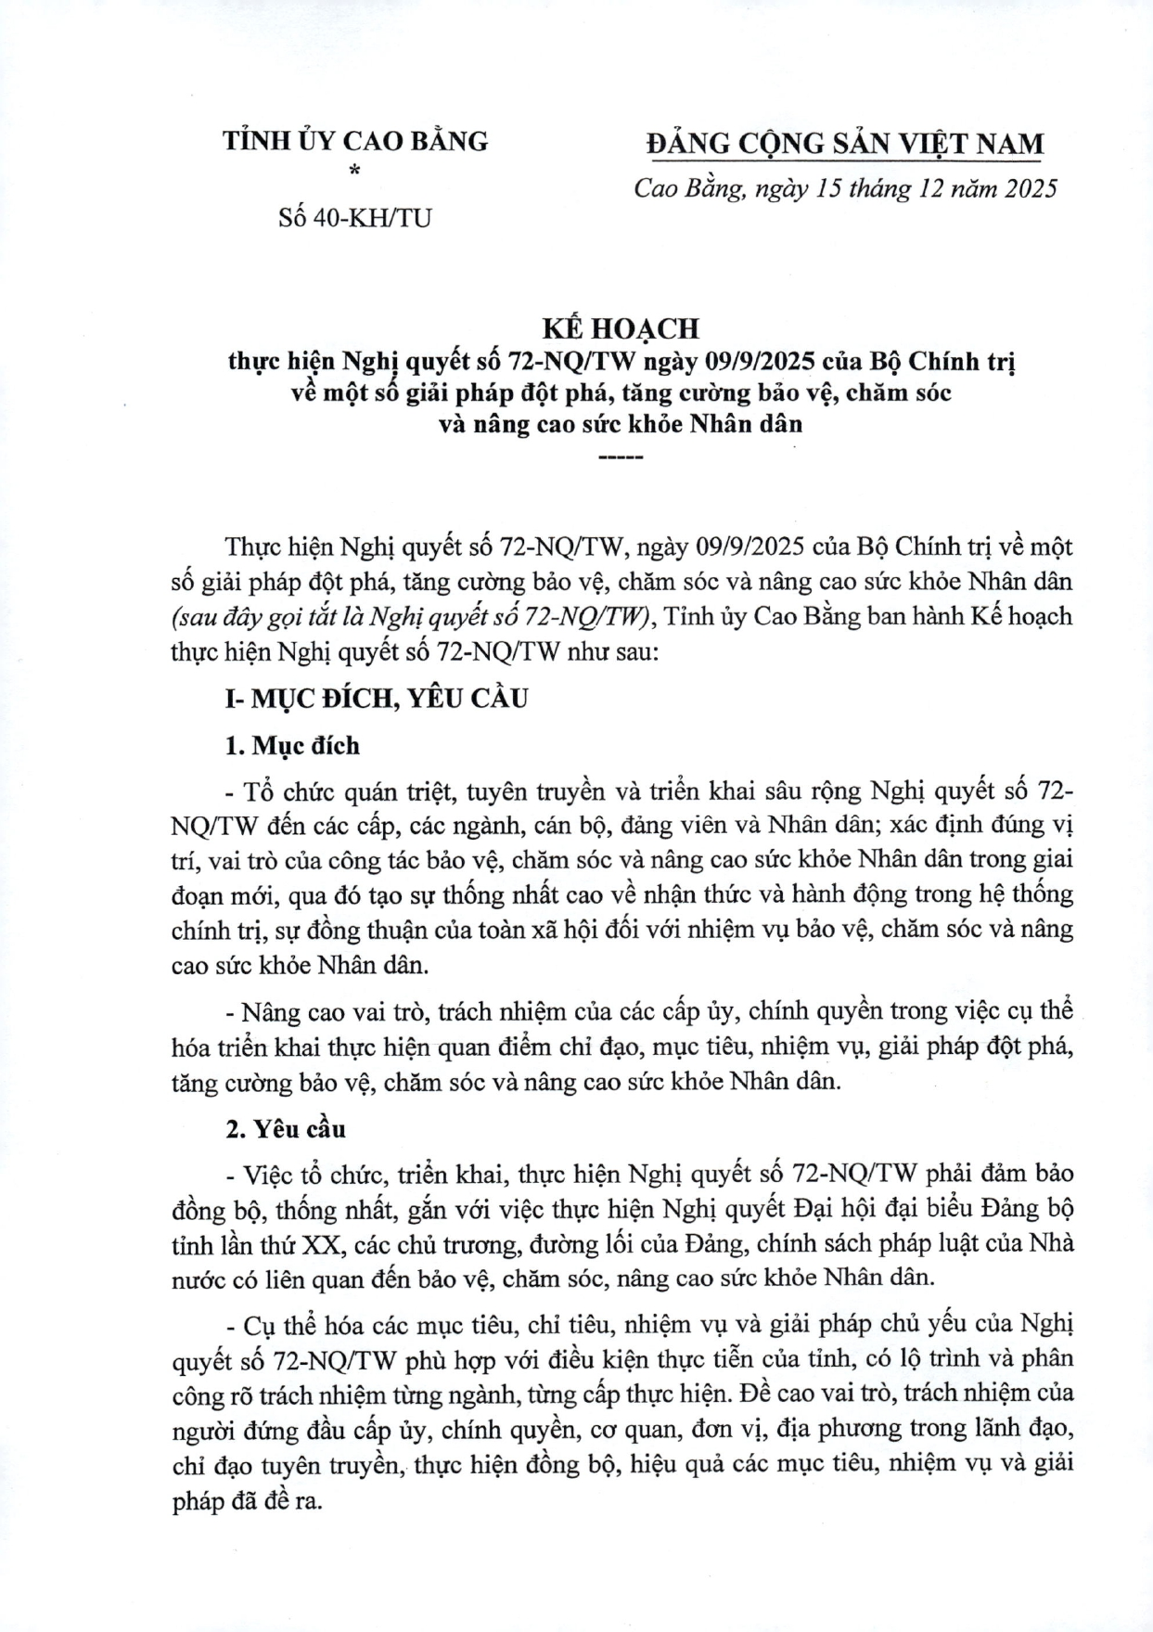
Thực hiện Nghị quyết số 72-NQ/TW của Bộ Chính trị, Tỉnh uỷ Cao Bằng đã ban hành Kế hoạch số 40-KH/TU ngày 25/12/2025 thực hiện Nghị quyết số 72-NQ/TW ngày 09/9/2025 của Bộ Chính trị về một số giải pháp đột phá, tăng cường bảo vệ, chăm sóc và nâng cao sức khỏe Nhân dân

Slide 6
Mục đích:
Tổ chức quán triệt, tuyên truyền và triển khai sâu rộng Nghị quyết số 72- NQ/TW đến các cấp, các ngành, cán bộ, đảng viên và Nhân dân.
Nâng cao vai trò, trách nhiệm của các cấp ủy, chính quyền trong việc cụ thể hóa triển khai thực hiện quan điểm chỉ đạo, mục tiêu, nhiệm vụ, giải pháp đột phá, tăng cường bảo vệ, chăm sóc và nâng cao sức khỏe Nhân dân
Yêu cầu:
Việc tổ chức, triển khai, thực hiện Nghị quyết số 72-NQ/TW phải đảm bảo đồng bộ, thống nhất, gắn với việc thực hiện Nghị quyết Đại hội đại biểu Đảng bộ tỉnh lần thứ XX.
Cụ thể hóa các mục tiêu, chỉ tiêu, nhiệm vụ và giải pháp chủ yếu của Nghị quyết số 72-NQ/TW phù hợp với điều kiện thực tiễn của tỉnh.

Slide 7
Mục tiêu đến năm 2030:
Tuổi thọ trung bình đạt 75 tuổi, trong đó số năm sống khỏe đạt tối thiểu 65 năm.
Tỷ lệ tiêm chủng các vắc-xin trong Chương trình tiêm chủng thiết yếu đạt trên 95%. Tỷ lệ người dân thường xuyên tham gia hoạt động thể chất tăng thêm 10%.
Từ năm 2026, người dân được khám sức khỏe định kỳ hoặc khám sàng lọc miễn phí ít nhất mỗi năm 01 lần.
56 trạm y tế cấp xã của tỉnh Cao Bằng được đầu tư cơ sở vật chất, thiết bị y tế, nhân lực theo chức năng, nhiệm vụ.

Slide 8
Tầm nhìn đến năm 2045: người dân có tuổi thọ trung bình đạt khoảng 76 tuổi; hệ thống y tế hiện đại, công bằng, hiệu quả, bền vững, lấy phòng bệnh làm ưu tiên hàng đầu, đáp ứng yêu cầu chăm sóc sức khỏe ngày càng cao và đa dạng của nhân dân.
NHIỆM VỤ, GIẢI PHÁP CHỦ YẾU TẠI KẾ HOẠCH SỐ 40-KH/TU (CÓ 6 NHIỆM VỤ, GIẢI PHÁP CHỦ YẾU)
1. Đổi mới mạnh mẽ tư duy và hành động trong lãnh đạo, chỉ đạo, tổ chức thực hiện công tác bảo vệ, chăm sóc và nâng cao sức khỏe nhân dân: Các cấp ủy, tổ chức đảng, cán bộ, đảng viên xác định công tác bảo vệ, chăm sóc, nâng cao sức khỏe Nhân dân là nhiệm vụ thường xuyên và trọng tâm của chính sách kinh tế - xã hội; thực hiện lồng ghép và ưu tiên các chỉ tiêu về bảo vệ, chăm sóc và nâng cao sức khỏe Nhân dân trong chiến lược, quy hoạch, kế hoạch, chính sách phát triển kinh tế - xã hội của địa phương.

Slide 9
Đổi mới mạnh mẽ tư duy quản trị y tế, tạo môi trường quản trị minh bạch và trách nhiệm giải trình gắn với cải cách thủ tục hành chính, chuyển đối số, phân cấp, phân quyền triệt để, đồng thời tăng cường công tác kiểm tra, giám sát.
2. Tập trung nâng cao năng lực, chất lượng hệ thống y tế, nhất là y tế dự phòng, y tế cơ sở, phá: t huy thế mạnh của y học cổ truyền: Sắp xếp hệ thống y tế tinh gọn, hiệu quả, phù hợp mô hình chính quyền địa phương 2 cấp, bảo đảm liên kết, hỗ trợ kịp thời giữa các cấp chuyên môn của hệ thống y tế; Xây dựng mới 01 Bệnh viện Đa khoa tuyến tỉnh quy mô 1.000 giường, có khả năng nâng cấp lên 500 giường sau năm 2030, được đầu tư đồng bộ về cơ sở hạ tầng, trang thiết bị và nguồn nhân lực; chuyển Trung tâm y tế Cao Bằng thành Bệnh viện Lão khoa để quản lý, sử dụng cơ sở vật chất của Bệnh viện Đa khoa y dược cổ truyền - phục hồi chức năng, Bệnh viện Đa khoa tỉnh Cao Bằng sau khi các bệnh viện này chuyển sang cơ sở được đầu tư xây dựng mới; nâng cao năng lực của hệ thống y học cổ truyền.

Slide 10
3. Nâng cao y đức, phát triển nhân lực y tế chất lượng, đồng bộ, đáp ứng sự hài lòng của người bệnh và hội nhập quốc tế: đổi mới phong cách, tỉnh thần, thái độ phục vụ Nhân dân, người bệnh gắn với nâng cao năng lực chuyên môn của đội ngũ cán bộ y tế, thực hiện tốt mong muốn của Chủ tịch Hồ Chí Minh "Lương y phải như từ mẫu“; Phát triển nhân lực y tế bảo đảm đồng bộ về số lượng, chất lượng, cơ cấu, nhất là nhân lực phục vụ y tế cơ sở, y tế dự phòng; thực hiện chính sách ưu đãi tương xứng với quan điểm nghề y là nghề đặc biệt, phải được đào tạo, sử dụng và đãi ngộ đặc biệt.
4. Đẩy mạnh cải cách tài chính y tế và phát triển hiệu quả, bền vững chính sách bảo hiểm y tế: Ưu tiên bố trí và bảo đảm mức tăng chi ngân sách nhà nước hằng năm cho chăm sóc sức khỏe Nhân dân phù hợp với yêu cầu, nhiệm vụ. Ngân sách nhà nước bảo đảm kinh phí chi thường xuyên và đầu tư cho y tế cơ sở, y tế dự phòng; nâng cao năng lực quản trị tại các đơn vị sự nghiệp y tế công lập.

Slide 11
5. Đột phá phát triển khoa học, công nghệ, đổi mới sáng tạo và chuyển đổi số toàn diện trong chăm sóc sức khỏe: thúc đẩy mạnh mẽ chuyển đổi số y tế toàn diện. Hoàn thành việc xây dựng các cơ sở dữ liệu y tế bảo đảm tiêu chuẩn kết nối, chia sẻ và liên thông đồng bộ. Vận hành hiệu quả số sức khỏe điện tử, bệnh án điện tử, đơn thuốc điện tử; kết nối đồng bộ, quản lý dữ liệu sức khỏe người dân theo vòng đời; ưu tiên đầu tư để triển khai thực hiện các giải pháp đột phá phát triển khoa học, công nghệ, đổi mới sáng tạo trong lĩnh vực y tế theo Chương trình hành động số 29- CTr/TU, ngày 23/02/2025 của Ban Thường vụ Tỉnh ủy Cao Bằng về thực hiện Nghị quyết số 57-NQ/TW, ngày 22/12/2024 của Bộ Chính trị.

Slide 12
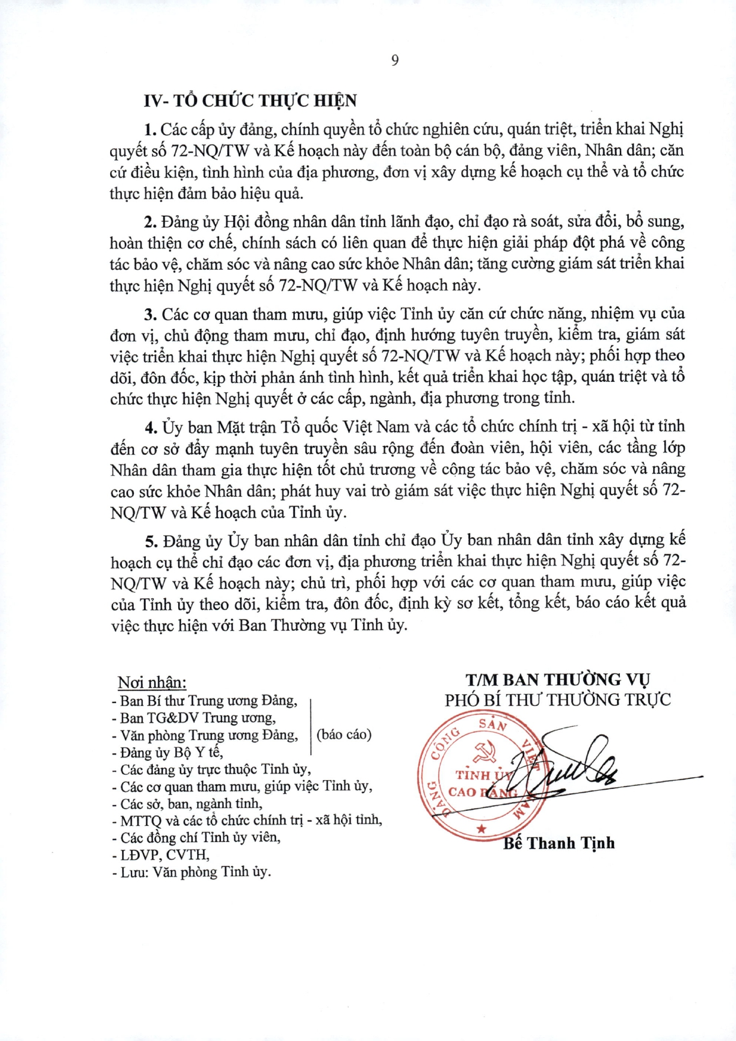
6. Đẩy mạnh phát triển y tế tư nhân, huy động và sử dụng hiệu quả mọi nguồn lực cho phát triển y tế: khuyến khích, tạo điều kiện thuận lợi cho các hoạt động đầu tư của tư nhân, hợp tác công tư trong lĩnh vực y tế theo quy định của pháp luật. Ưu tiên dành quỹ đất sạch, đất thu hồi của các dự án, cho phép chuyển đổi linh hoạt mục đích sử dụng đất sang đất dành cho y tế; tập trung giải phóng mặt bằng, giao đất sạch cho các dự án xây dựng, phát triển các cơ sở chăm sóc sức khỏe.

Slide 13
Nhân dân khỏe mạnh - Đất nước hạnh phúc
Trân trọng cảm ơn./.

